Slide 1
Basics of Space Flight
Capítulos 4 a 6
CAP382 Tópicos em Tecnologias Espaciais
Aluno: Eduardo Furlan Miranda
github.com/efurlanm/382
efurlanm@gmail.com
Outubro 2010

Slide 2
Conteúdo
Introdução
Trajectories (Cap. 4)
Planetary Orbits (Cap. 5)
Electromagnetics (Cap. 6)
Conclusão

Slide 3
Introdução
Transferência de órbita e assistência gravitacional
Tipos de Órbitas
Comunicação
  Radiação/espectro eletromagnético
  Frequências de rádio
  Doppler, reflexão, refração

Slide 4
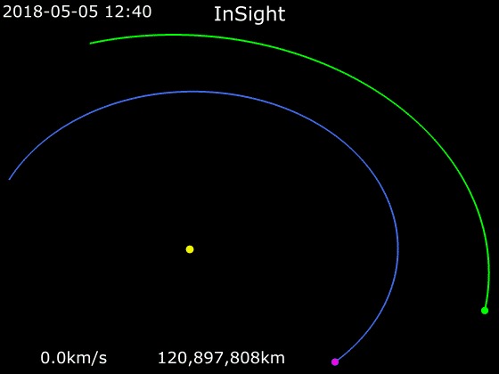
Órbita de transferência de Hohmann
Wikimedia.

Slide 5
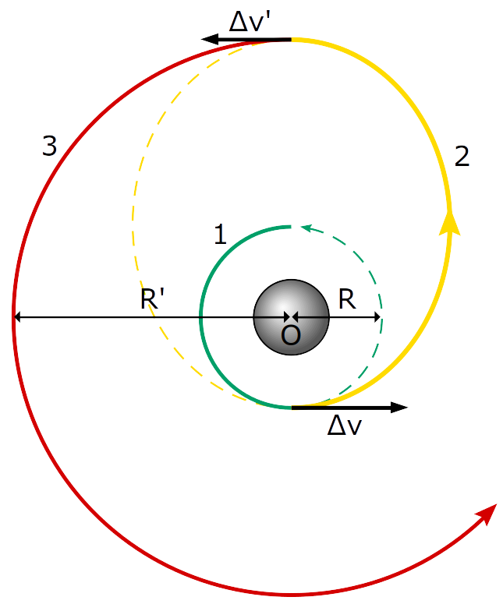
Órbita elíptica transfere entre duas circulares
Usa pouca energia
Wikimedia.

Slide 9
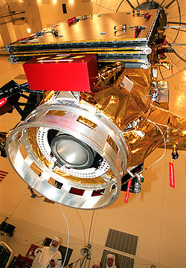
Propulsão de Íon
Ex.: 775 Starlink SpaceX satélites
Ganhos em eficiência, massa,
lançamento, custo
Impulso suave durante períodos
mais longos
Baixa aceleração
Propelente + energia elétrica
Ioniza um gás inerte e o acelera
Deep Space 1. Wikimedia.

